Slide 1
多元统计分析及Python建模
第1章 多元统计分析及软件概述
- 1-

Slide 2
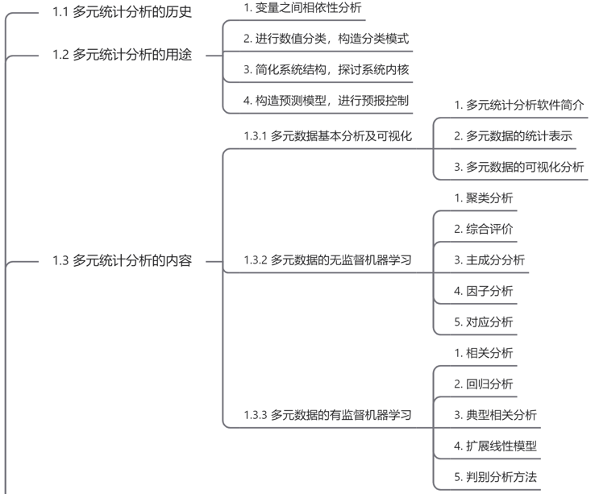
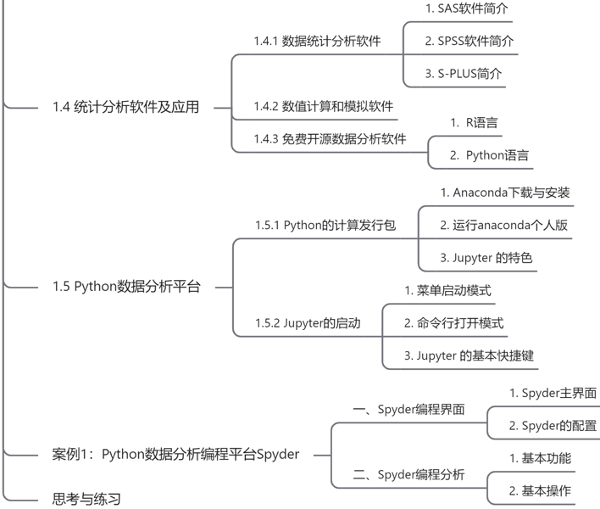
多元统计分析及Python建模
第 1 章 多元统计分析及软件概述
Notes:
plot(1:100)

Slide 3
多元统计分析及R语言建模
第 1 章 多元统计分析及软件概述
【教学内容】多元分析基本内容，以及本课程的主要安排。相关的补充知识和将要涉及的计算软件。
内容与要求
【目的要求】要求学生了解多元分析的基本内容及应用领域，并掌握一些基本概念。对数据统计分析软件有一个基本认识。

Slide 4
第 1 章 多元统计分析及软件概述
1.1 多元统计分析的历史
现实生活中，受多种指标共同作用和影响的现象大量存在。
在经济生活中，受多种指标（随机变量）共同作用和影响的现象大量存在。
多元统计分析是运用数理统计方法来研究解决多指标问题的理论和方法。
多元统计分析的历史

Slide 5
第 1 章 多元统计分析及软件概述
1.2 多元统计分析的用途
多元统计分析的用途
如何选择适当的方法来解决实际问题，需要对问题进行综合考虑。
4
简化系统结构，探讨系统内核
3
进行数值分类，构造分类模式
2
构造预测模型，进行预报控制
1
变量之间相依性分析

Slide 6
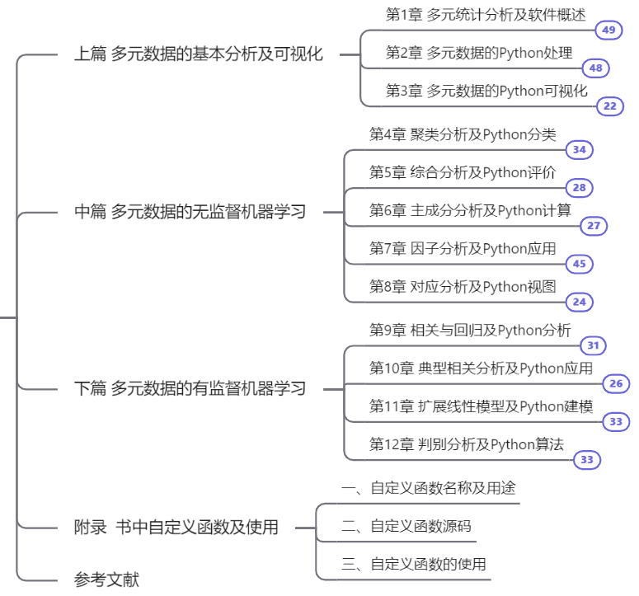
第 1 章 多元统计分析及软件概述
1.3 多元统计分析的内容
多元统计分析的内容

Slide 7





第 1 章 多元统计分析及软件概述
1.4 统计分析软件及应用
SAS
SPSS
1
■操作简单
■无须编程
■方便的数据接口
■灵活的功能模块组合
强大的统计分析软件
■著名统计分析软件
■组合软件系统
■入门比较困难
S-PLUS
■操作界面简单
■全面的统计模型和分析手段
■很强的图形处理能力
■兼容性极好

Slide 8
第 1 章 多元统计分析及软件概述
1.4 统计分析软件及应用
MATLAB
■数值分析
■数值和符号计算
■工程与科学绘图
■控制系统的设计与仿真
■数字图像处理技术
■数字信号处理技术
■通讯系统设计与仿
■财务与金融工程
2
完整的数值计算软件

Slide 9
第 1 章 多元统计分析及软件概述
1.4 统计分析软件及应用
01
功能强大
R
Python
3
02
免费，开源
免费的数据分析软件
03
前景广阔

Slide 10

第 1 章 多元统计分析及软件概述
1.5 Python 数据分析平台
P
y
t
h
o
n优缺点
优点
缺点
免费、开源、跨平台软件，数据分析功能强大，是数据分析的首选
初学较为麻烦，
入门不易
需一定的编程经验

Slide 11
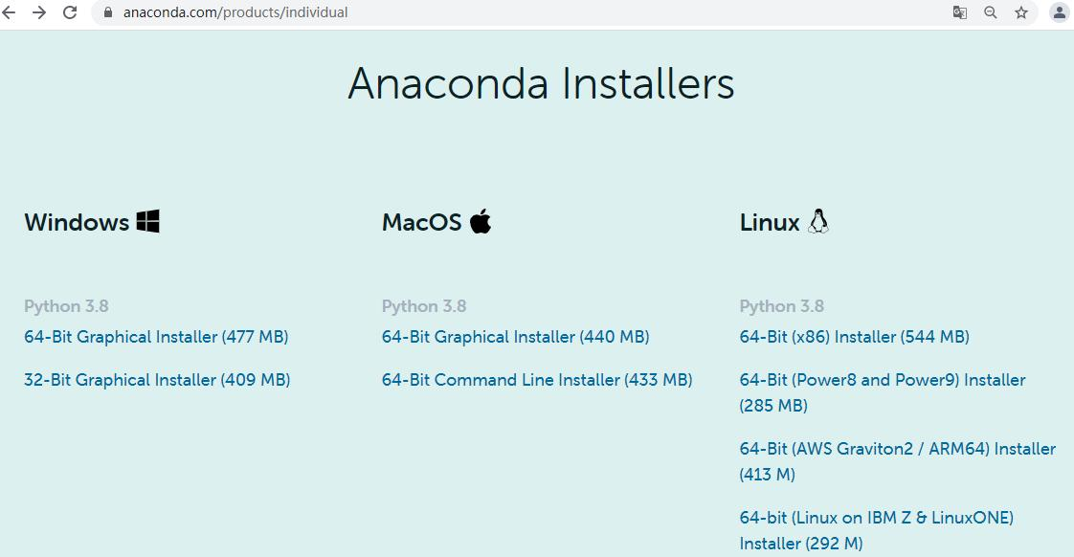
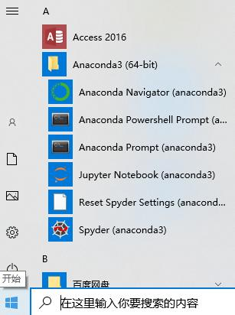
第 1 章 多元统计分析及软件概述
1.5 Python 数据分析平台
Windows 版的 Anaconda 下载界面
Windows 版的 Anaconda 启动菜单

Slide 12
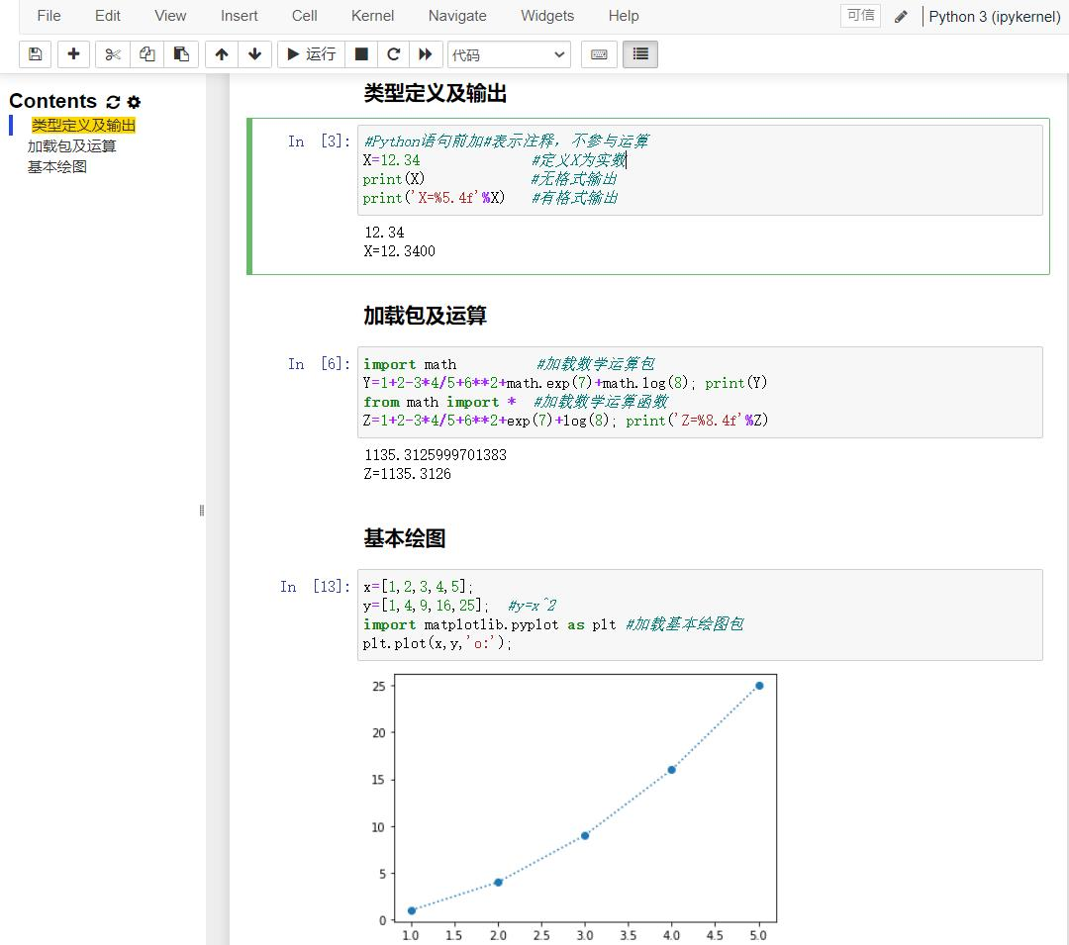
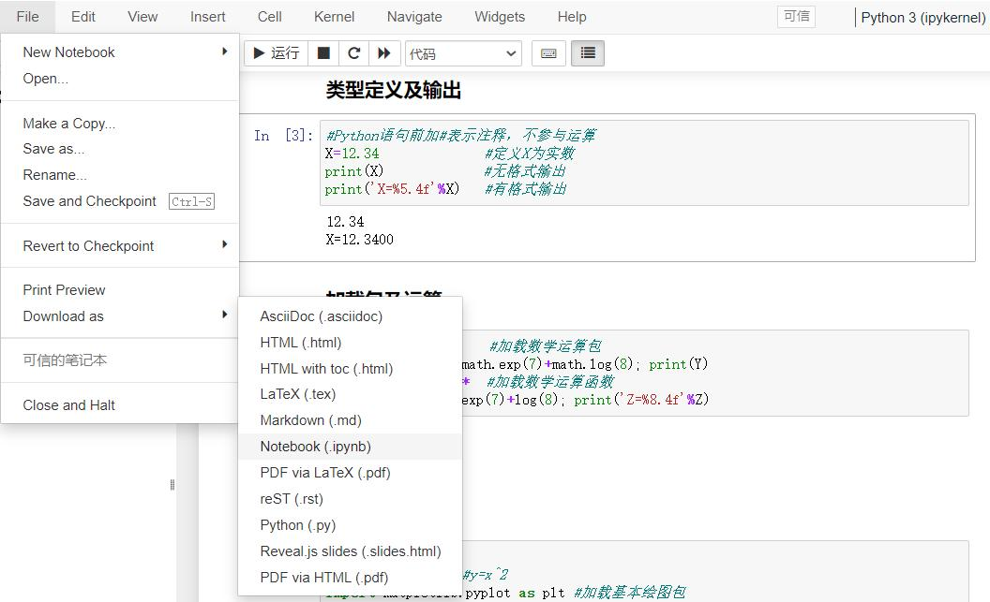
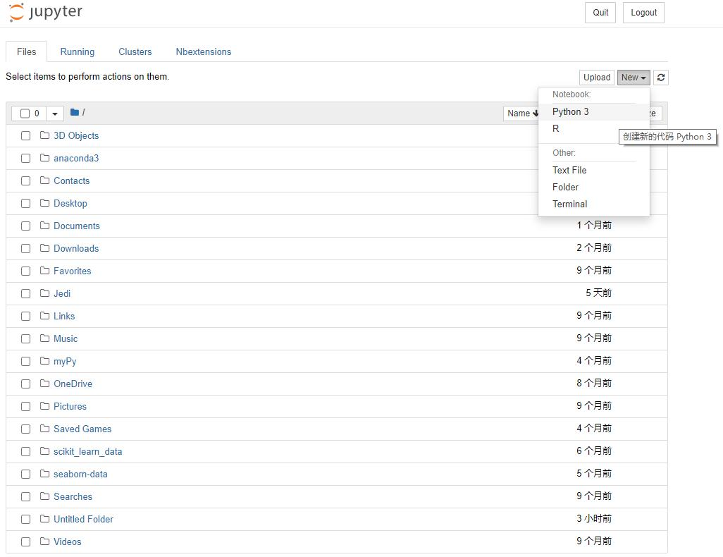
第 1 章 多元统计分析及软件概述
1.5 Python 数据分析平台
Python教学分析平台Jupyter Notebook

Slide 13
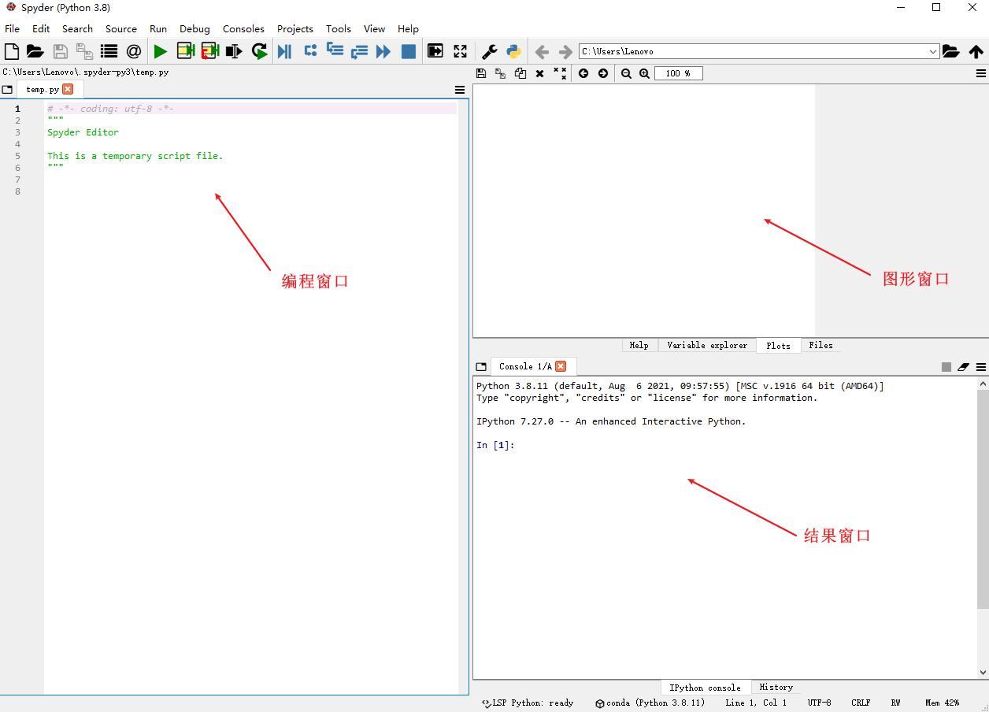
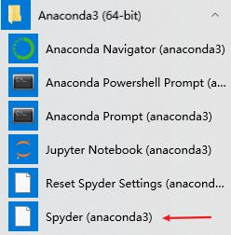
第 1 章 多元统计分析及软件概述
1.5 Python 数据分析平台
Python 数据分析
编程平台 Spyder

Slide 14
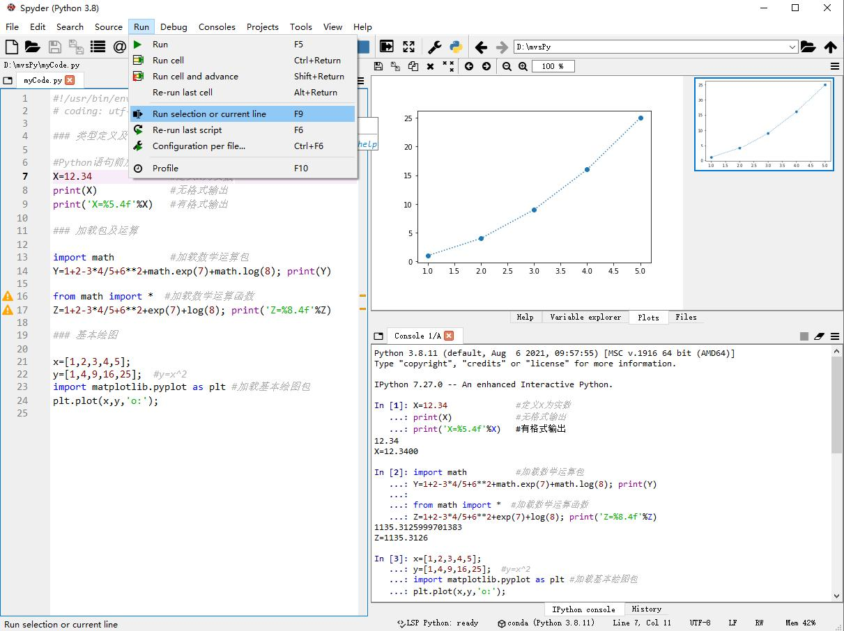
第 1 章 多元统计分析及软件概述
1.5 Python 数据分析平台
Python
数据分析
编程平台
Spyder

